Slide 1
Capitolo 8
Offerta e domanda aggregate:
prezzi, salari e occupazione

Slide 2
Formazione dei prezzi
Le imprese determinano i prezzi in modo da realizzare il massimo profitto possibile nelle le condizioni di mercato in cui operano (concorrenza perfetta, concorrenza imperfetta, oligopolio).
Per consentire un profitto il prezzo deve essere, in qualsiasi forma di mercato, maggiore del (o al limite uguale al) costo medio.
Se per semplificare si suppone che l’unico fattore produttivo sia il lavoro, il costo medio sarà dato dal costo del lavoro per unità di prodotto (CLUP), calcolabile come salario nominale W diviso per la produttività media del lavoro (a =Y/N), per cui:
Costo medio = W/a

Slide 3
Produttività del lavoro e costo medio
Le imprese aggiungno al costo medio un mark-up più o meno elevato, in base al grado di monopolio di cui dispongono, per coprire i costi fissi e realizzare un profitto netto. Il prezzo (P) del prodotto sarà quindi formato nel seguente modo:
P = costo medio + mark-up = W/a + z W/a = W/a (1 + z)
Nella formula del prezzo abbiamo adottato l’ipotesi che le imprese fissino il mark-up come proporzione z del costo medio.
La produttività del lavoro dipende dall’intensità di capitale, dalla tecnologia e dalla qualità del capitale umano. Queste variabili cambiano nel lungo periodo, ma nel breve periodo possiamo per semplicità assumere la produttività come data e quindi: . .

Slide 4
Salario nominale e prezzo
Il salario nominale dipende dalla contrattazione collettiva e/o aziendale fra i datori di lavoro e i lavoratori dipendenti, ossia tra gli insider, mentre gli outsider (lavoratori disoccupati, altri soggetti economici) esercitano, come vedremo, un’influenza sul potere contrattuale delle parti.
Possiamo quindi supporre che il salario nominale sia rigido verso il basso, ossia che non scenda sotto il livello contrattuale, anche se c’è disoccupazione, ma che sia flessibile verso l’alto in caso di piena occupazione. Per cui:
W = se N_{d} (domanda di lavoro) ≤ FL (forza lavoro)
In base a queste ipotesi la formula del prezzo diventa:
se N_{d} ≤ FL ossia se la domanda di lavoro è inferiore a FL.

Slide 5
Offerta aggregata nel breve periodo
L’offerta aggregata, AS, indica la quantità di prodotto che le imprese sono disposte a offrire a ogni livello dei prezzi.
Nel breve periodo la AS può essere espressa, in base a quanto si è osservato, come una linea ad angolo retto (Figura 8.1, quadrante c):
  se il sistema è sotto il livello di piena occupazione, l’offerta aggregata è una linea orizzontale in corrispondenza del prezzo P₀. Il prodotto di equilibrio è quindi determinato dalla domanda aggregata.
  Se il prodotto è al livello di piena occupazione,
  la AS è verticale. La domanda aggregata incide solo sul livello dei prezzi e dei salari.

Slide 6
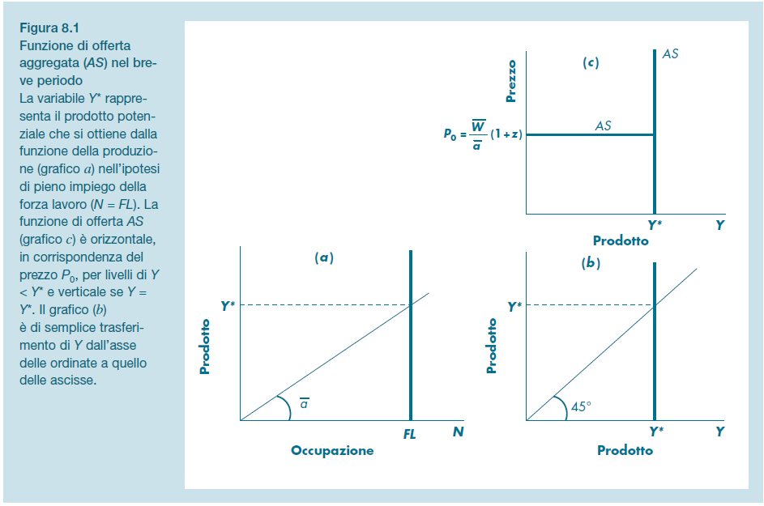

Slide 7
Domanda aggregata (AD_{P})
La domanda aggregata AD_{P} indica la quantità di prodotto domandata in corrispondenza di ciascun livello dei prezzi.
Come visto nel cap.5, in economia chiusa la AD indica, per ogni livello dei prezzi, il livello di prodotto in corrispondenza del quale i mercati dei beni (funzione IS) e quelli delle attività finanziarie (LM) sono contemporaneamente in equilibrio.
Mettendo a sistema la IS e la LM, ipotizzando per semplicità
= 0 e risolvendo rispetto a Y, si ottiene:
funzione AD_{P}
La AD_{P} ha la forma di una iperbole. Tra Y e P esiste quindi un legame inverso (Figura 8.2).
Una politica fiscale o monetaria espansiva (restrittiva) spostano verso destra/alto (sinistra/basso) la AD_{P} .

Slide 8
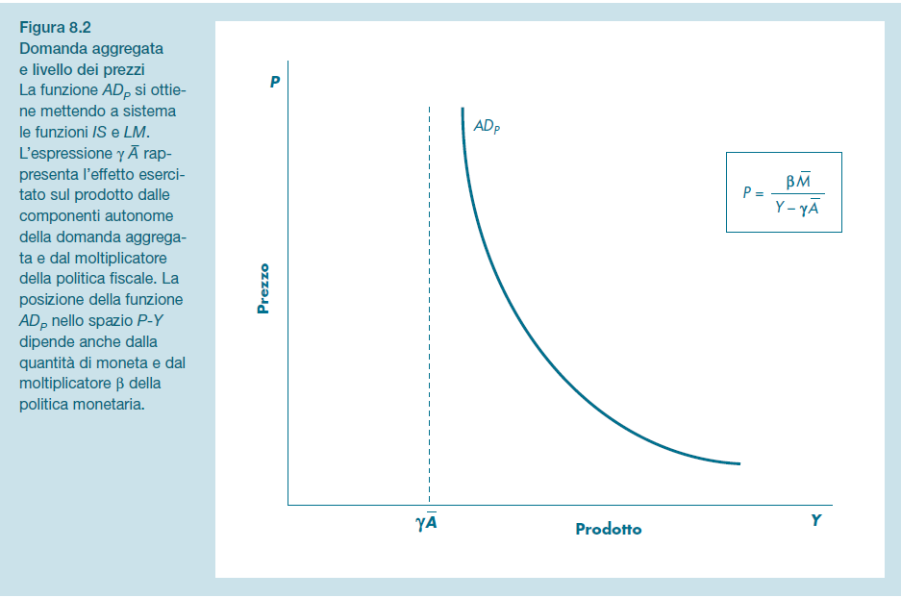

Slide 9
AD_{P} : casi particolari
Nell’equazione dell’ AD_{P}
  (moltiplicatore della politica fiscale)
  (moltiplicatore della politica monetaria)
La AD_{P} si modifica come segue in due casi particolari:
- nei casi “keynesiani” di LM orizzontale (h = ∞, trappola della liquidità) o IS verticale (b=0, investimento insensibile al tasso d’interesse), la politica monetaria è inefficace e, infatti, la AD_{P} diviene verticale (fig.8.3a);
- Nel caso classico di LM verticale (h=0, teoria quantitativa della moneta), la AD_{P} diviene un’iperbole equilatera asintotica agli assi (fig.8.3b):

Slide 10
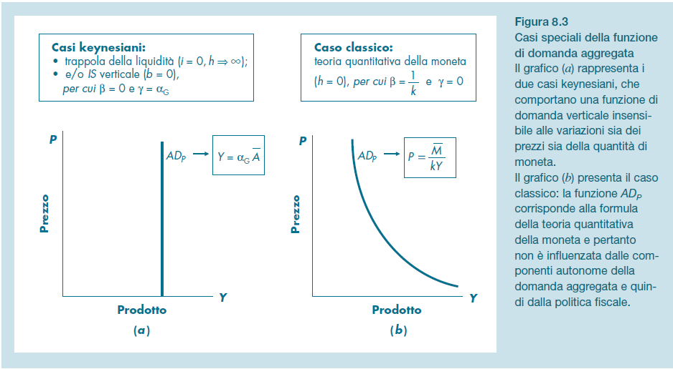

Slide 11
Equilibrio AS- AD_{P}
L’equilibrio del sistema si ha nell’intersezione tra AS e AD_{P}.
Se l’incrocio avviene nella parte dove la AS è orizzontale si ha un prodotto inferiore al livello potenziale e quindi vi è disoccupazione.
Per raggiungere il prodotto potenziale vi sono due strade:
  soluzione keynesiana: si sposta la curva AD_{P} verso destra con una politica monetaria e/o fiscale espansiva (equilibrio E₁ in Figura 8.4, quadrante (c));
  soluzione classica: si basa sulle forze del mercato, i salari ed i prezzi si riducono e quindi la AS si sposta verso il basso (equilibrio E₂ in Figura 8.4).

Slide 12
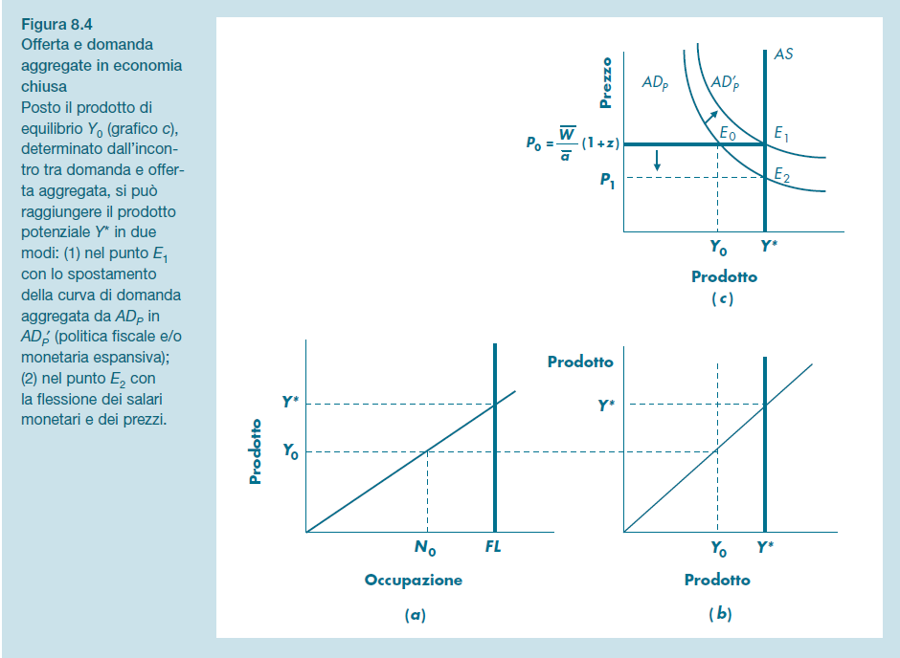

Slide 13
Critica keynesiana alla tesi classica
Keynes porta due argomenti contro la tesi classica:
  la rigidità dei salari verso il basso non è irrazionale, ma può essere spiegata dalla mancanza di coordinamento tra gli operatori. Ad esempio, anche se i lavoratori accettassero una riduzione dei salari, non è detto che poi le imprese riducano i prezzi, potrebbero approfittarne per aumentare i profitti. I lavoratori subirebbero così una perdita di potere d’acquisto;
  se la AD_{P} è verticale (LM orizzontale o IS verticale) una caduta del livello dei prezzi sarebbe inefficace. L’unica possibilità di aumentare il prodotto sarebbe una politica fiscale espansiva.

Slide 14
La sintesi neoclassica
Tra la tesi classica e la tesi keynesiana è stata proposta la seguente sintesi (definita neoclassica):
nel breve periodo è ragionevole ipotizzare salari e prezzi dati, cioè una AS orizzontale La domanda aggregata AD_{P} determina il livello di Y. In questo caso vi può essere disoccupazione involontaria (tesi keynesiana).
Nel medio-lungo periodo (figura 8.7) si può ipotizzare una maggiore flessibilità di salari e prezzi, cioè una AS verticale. Il sistema economico tende spontaneamente a raggiungere il livello della piena occupazione, determinato dall’offerta aggregata. La domanda aggregata AD_{P} determina soltanto il livello dei prezzi.
Ma come diceva Keynes: “in the long run we are all dead!”.

Slide 15
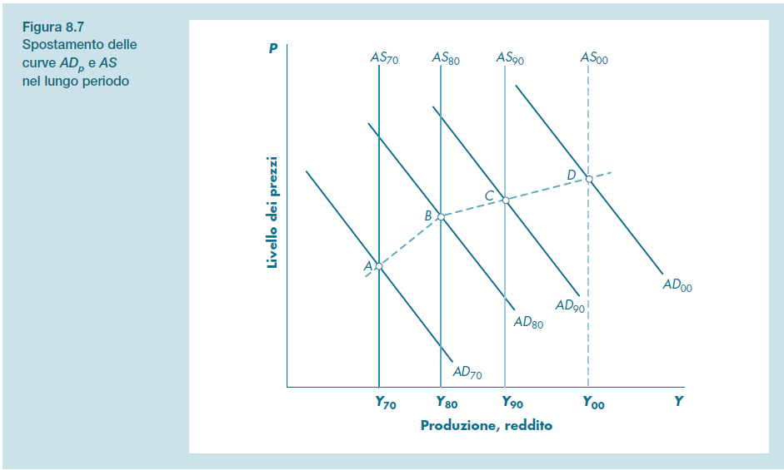

Slide 16
Salari e disoccupazione
Le imperfezioni del mercato del lavoro comportano un tasso di disoccupazione frizionale difficilmente eliminabile anche se la domanda di lavoro è pari quantitativamente pari all’offerta. In tal caso coesistono lavoratori disoccupati e posti di lavoro vacanti,
Si può quindi parlare di piena occupazione se il tasso di disoccupazione (u = DIS/FL) si trova al livello frizionale .
Nel medio periodo si può ipotizzare che i salari reagiscano con gradualità all’esistenza di disoccupazione, secondo la seguente funzione di reazione:
dove indica il grado di reazione dei salari. ε=0 significa completa rigidità dei salari (ipotesi keynesiana), ε=∞ totale flessibilità (ipotesi classica). Una disoccupazione superiore (inferiore) a porta all’aumento (caduta) dei salari.

Slide 17
Trade-off tra inflazione e disoccupazione
Indichiamo con 𝜋 = 𝛥𝜋/𝜋 il tasso d’inflazione.
Dato che nella formula del prezzo presentata in precedenza P = (W/a)(1+z) abbiamo ipotizzato come dati e costanti il mark-up e la produttività del lavoro, la variazione percentuale dei prezzi (tasso di inflazione) sarà pari a quella dei salari, ossia
Ponendo 𝜋 ≡ 𝛥P/P abbiamo quindi:
Inflazione e disoccupazione appaiono pertanto, come mostra anche la Figura 8.5, correlate negativamente.
Esiste in altri termini un trade-off tra 𝜋 e u : per ridurre l’inflazione si deve pagare un prezzo in termini di disoccupazione e viceversa.

Slide 18
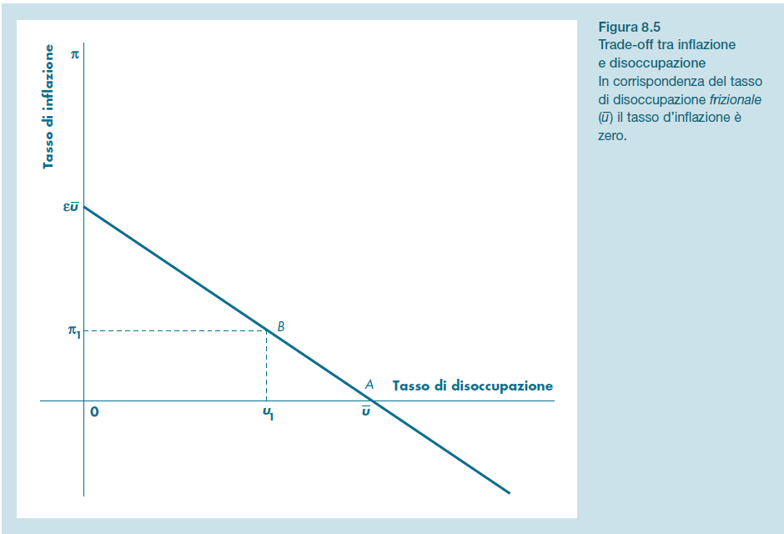

Slide 19
Critica di Friedman
La precedente relazione tra variazione dei salari e disoccupazione contiene un errore logico: se si ha uno squilibrio tra domanda e offerta di lavoro, si avrà una reazione non del salario nominale, ma del salario reale w = W/P. La relazione andrebbe quindi riscritta in termini reali , ossia:
Dato che (tasso d’inflazione atteso),
si ottiene, uguagliando i lati destri delle due equazioni:

Slide 20
Critica di Friedman (cont.)
Dato che, in base alle ipotesi fatte, il tasso d’inflazione dei prezzi è uguale a quello dei salari si avrà anche
ovvero il tasso d’inflazione effettivo 𝜋 dipende da quello atteso 𝜋^{e} . Solo se la disoccupazione è al suo livello frizionale il sistema è in equilibrio con inflazione effettiva ed attesa coincidenti. Altrimenti, se si cerca di avere una disoccupazione costantemente inferiore al livello frizionale, si formano aspettative di inflazione crescenti che portano ad un’accelerazione del processo inflativo e quindi all’iperinflazione (Figura 8.6).

Slide 21
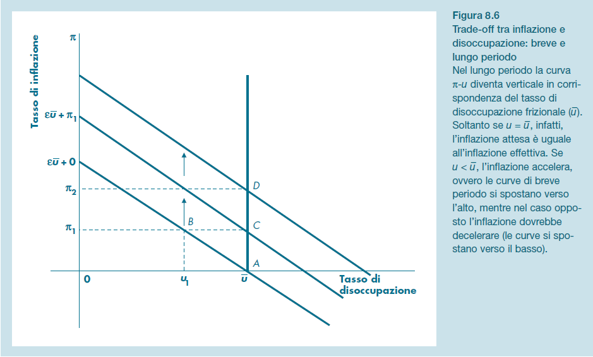

Slide 22
Economia aperta
Anche in economia aperta la AS di breve periodo può essere rappresentata con un angolo retto.
Nel caso ci si trovi ad un livello inferiore alla piena occupazione, i decisori politici possono eseguire politiche di stimolo alla domanda aggregata seguendo le indicazioni del teorema di Mundell-Fleming:
  in cambi fissi la AD_{P} è influenzata dalla politica fiscale (che è infatti efficace), ma non dalla politica monetaria (inefficace) (Figura 8.8);
  in cambi flessibili accade il contrario: la AD_{P} è influenzata dalla politica monetaria (che è efficace), ma non dalla politica fiscale (inefficace) (Figura 8.9).
Nel medio periodo, però, anche lo spostamento verso il basso della AS può riportare al livello di piena occupazione, attraverso la flessione di salari e prezzi. Questa infatti implica un aumento del cambio reale e quindi della competitività che migliora le esportazioni nette (Figura 8.9).

Slide 23
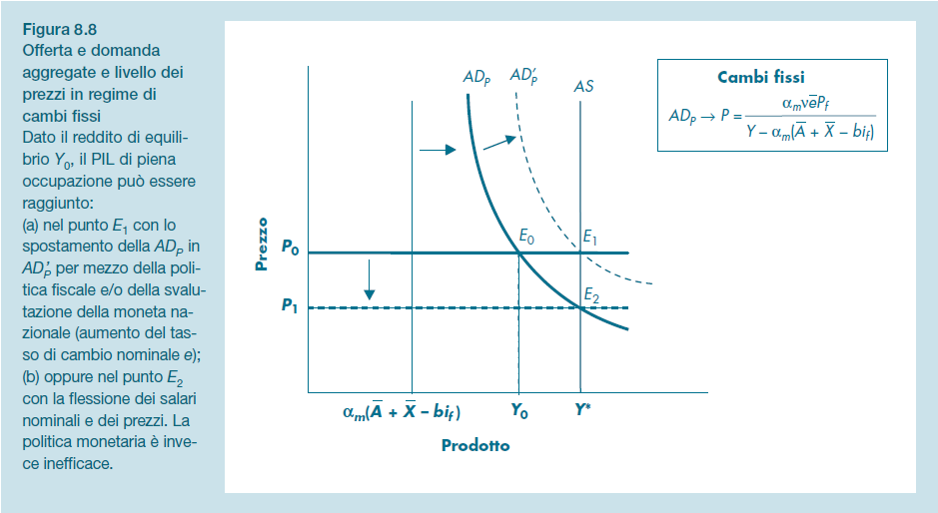

Slide 24
